Slide 1
Лекция 3
OLTP vs OLAP.
Greenplum и ClickHouse
Курс Data Engineering | MAGNIT TECH х НИУ ВШЭ

Slide 2

План лекции
OLTP и OLAP
Строковое и колоночное хранение
Greenplum и MPP
Distribution, skew и Motion
ClickHouse и MergeTree
Выбор СУБД под задачу

Slide 3


Один интернет-магазин – три разных запроса
Пользователь нажал «Оплатить».
Нужно создать заказ, списать остаток товара и сохранить платеж.
Либо выполняются все три действия, либо ни одно.
Backend-разработчик
Финансовый директор
Покажите выручку, средний чек и маржинальность по категориям, регионам и месяцам за последние три года.
Покажите число просмотров, добавлений в корзину и покупок за последние 15 минут.
Дашборд обновляется каждые пять секунд.
Продуктовый аналитик
Можно ли положить всё это в одну PostgreSQL?

Slide 4
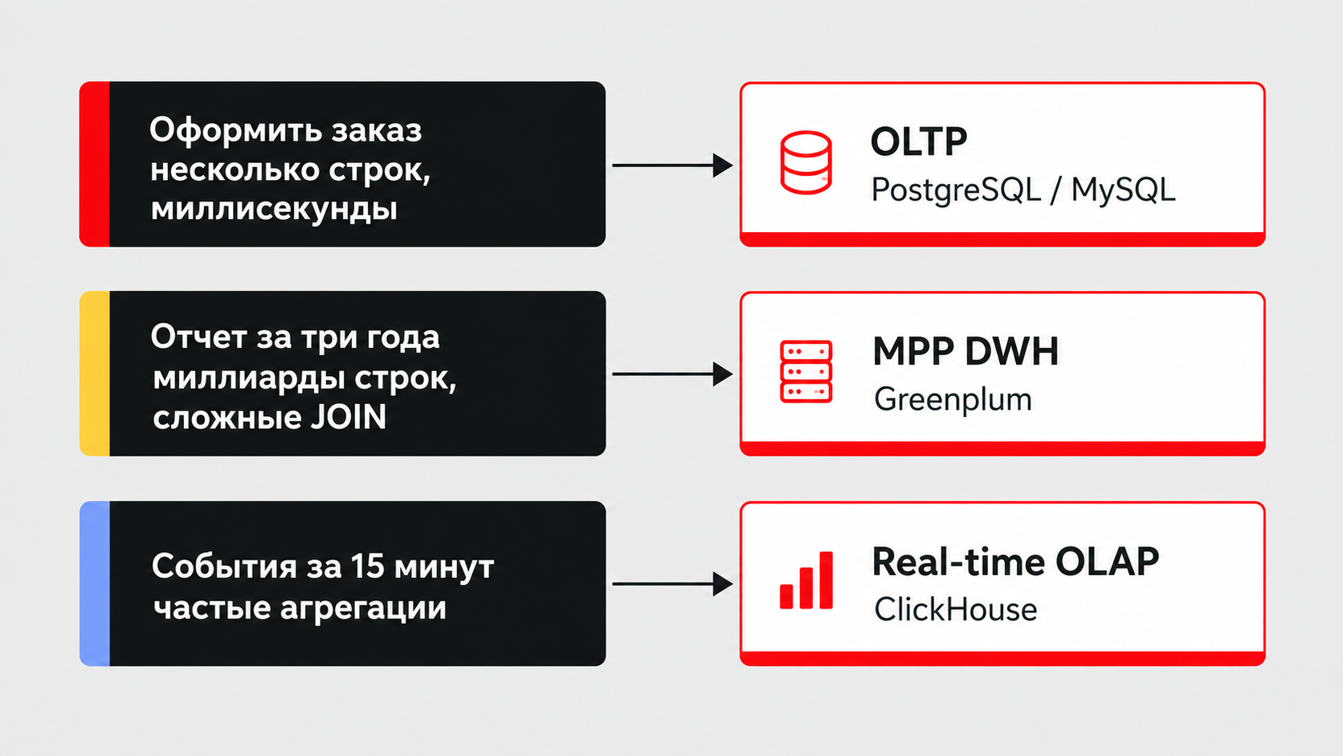
Три запроса к данным магазина

Slide 5

Одинаковый объём ≠ одинаковая задача
СУБД выбирают не по объёму данных и не по моде.
Её выбирают по форме нагрузки.
1 ТБ транзакционных данных ≠ 1 ТБ событий кликов
Оформить заказ
несколько строк, миллисекунды
→ OLTP
Отчёт за три года
миллионы и миллиарды строк, сложные JOIN → MPP DWH
События за последние 15 минут
частые агрегации
→ Real-time OLAP

Slide 6
OLTP или OLAP?

Slide 7

OLTP – оперативная обработка транзакций
OLTP – Online Transaction Processing. Оперативная обработка транзакций
Транзакция – логически целостная операция над данными.
Типичный профиль OLTP
одна или несколько строк в запросе;
много коротких INSERT, UPDATE, DELETE и point lookup;
сотни или тысячи одновременных пользователей;
ответ нужен за миллисекунды;
важна актуальность данных прямо сейчас;
важны PRIMARY KEY, FOREIGN KEY, UNIQUE;
модель часто нормализована;
запросы обычно заранее известны приложению.

Slide 8
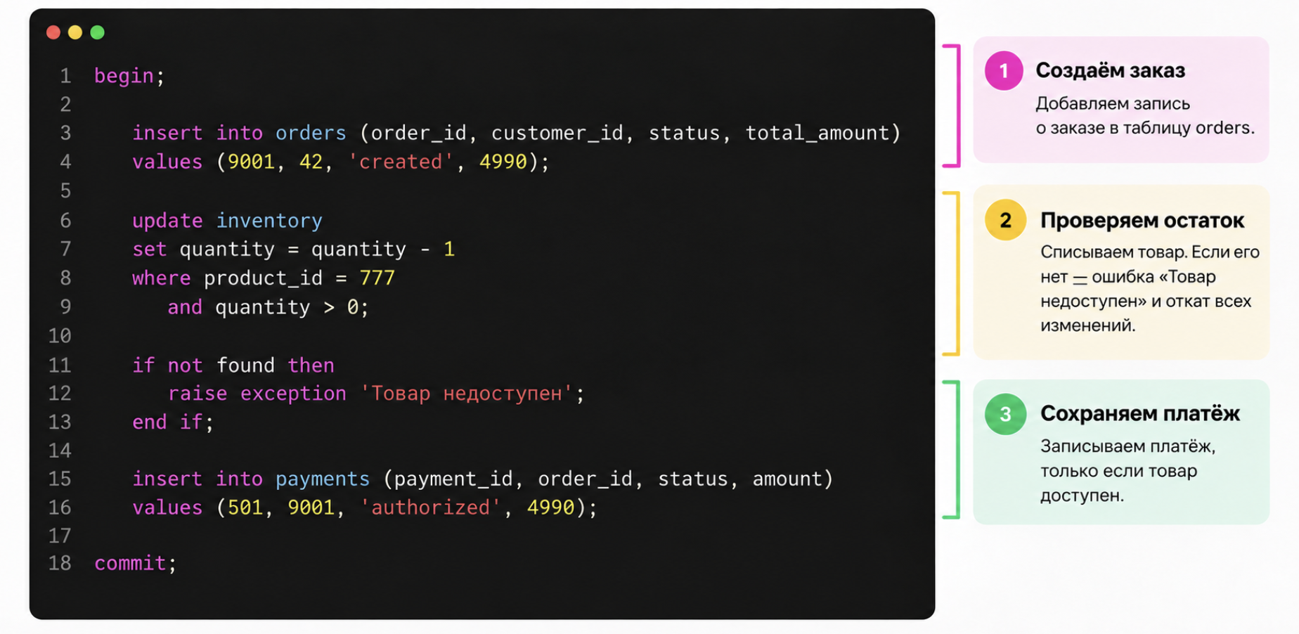
Пример оформления заказа

Slide 9
OLAP — Online Analytical Processing
OLAP — Online Analytical Processing - аналитическая обработка данных
Может прочитать сотни миллионов строк, соединить несколько больших таблиц и вернуть несколько сотен строк результата.
Типичный запрос выглядит иначе:
чтение больших диапазонов данных;
SELECT, JOIN, GROUP BY, оконные функции;
используются отдельные столбцы из широких таблиц;
данные загружаются пакетами или потоком;
допустимая свежесть – от секунд до часов;
важна пропускная способность;
модель часто денормализована или построена как факты и измерения;
запросы разнообразны и заранее неизвестны.

Slide 10
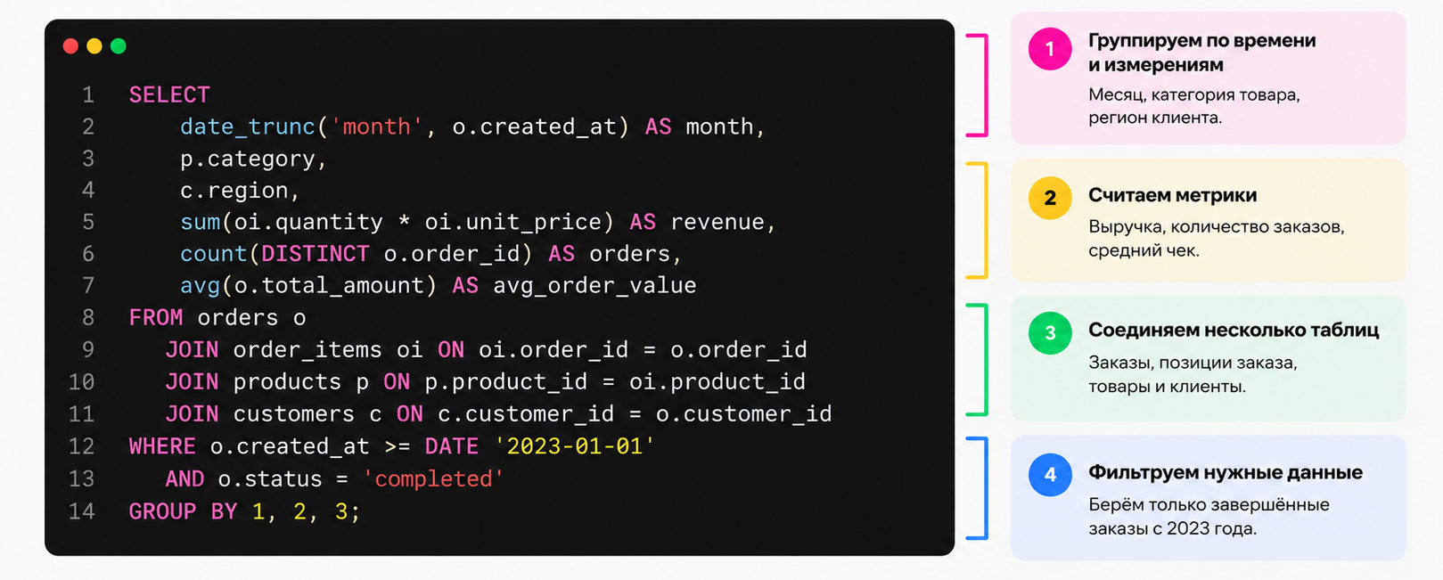
OLAP

Slide 11
Попробуйте классифицировать запросы
Получить корзину одного пользователя.
Изменить адрес доставки одного заказа.
Посчитать retention по миллионам пользователей.
Построить воронку по событиям за месяц.
Проверить остаток одного товара перед покупкой.

Slide 12

OLTP vs OLAP
 | OLTP | OLAP
Что делает пользователь? | Оформляет заказ | Изучает продажи
Сколько строк? | Обычно мало | От тысяч до миллиардов
Отличительные операции | INSERT, UPDATE, DELETE | JOIN, GROUP BY, окна
Что важно? | Задержка одной операции и concurrency | Скорость сканирования и агрегации
Изменение данных | Частое, построчное | Чаще batch или append
Модель | Нормализованная | Факты, измерения, широкие таблицы
Горизонт | Текущее состояние | История и тренды
OLTP: что происходит с конкретным объектом сейчас?
OLAP: что происходило со множеством объектов и какие закономерности мы видим?

Slide 13
Строковое и колоночное хранение

Slide 14
Возьмем таблицу заказов
order_id | customer_id | date | status | amount
1 | 10 | 2026-09-01 | paid | 1000
2 | 11 | 2026-09-01 | new | 500
3 | 10 | 2026-09-02 | paid | 700
При строковом хранении рядом лежат значения одной строки
При колоночном хранении рядом лежат значения одного столбца

Slide 15




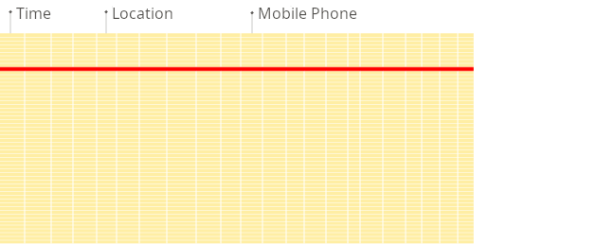
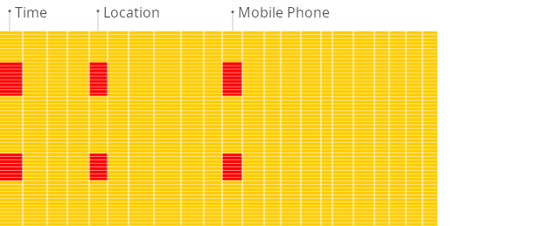
Почему колонки помогают аналитике
Читаются только нужные столбцы.
Одинаковые типы и похожие значения хорошо сжимаются.
Значения можно обрабатывать блоками и эффективно использовать CPU.
Метаданные и индексы позволяют пропускать целые блоки.

Slide 16
Строка против колонки
SELECT * WHERE order_id = 42
SELECT category, sum(amount) GROUP BY category
Строковое хранение: вся строка рядом
Колоночное хранение: читаем 2 колонки
order_id
customer_id
category
status
amount
order_id
customer_id
category
status
amount
одна строка — одно чтение
остальные колонки не читаются
Notes:
Схема для слайда 19 «Строка против колонки». Точечный запрос по ключу удобно обслуживать строковым хранением — вся строка рядом. Аналитическому запросу нужны только category и amount — колоночное хранение читает только их.

Slide 17

Greenplum
и MPP-архитектура

Slide 18

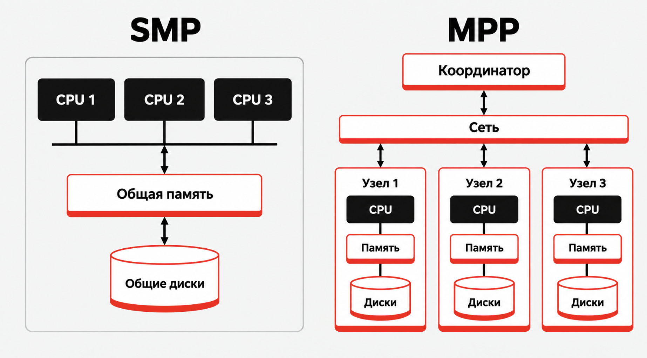
SMP vs MPP
SMP (Symmetric Multiprocessing) — несколько процессоров одного сервера работают с общей оперативной памятью.
MPP (Massively Parallel Processing) — несколько узлов со своими процессорами и памятью параллельно выполняют части общей задачи, обмениваясь данными по сети.

Slide 19
Архитектура Greenplum
coordinator принимает подключение, строит план и координирует запрос;
segments хранят части пользовательских данных и выполняют основную работу;
interconnect переносит данные и служебные сообщения между процессами;
mirrors дают резервные копии primary-сегментов для отказоустойчивости.

Slide 20
MPP-архитектура Greenplum
1. Клиент отправляет один SQL-запрос coordinator-узлу.
2. Оптимизатор строит распределенный план.
3. Сегменты параллельно читают локальные части таблиц.
4. Каждый сегмент фильтрует и агрегирует данные локально, насколько возможно.
5. При необходимости данные перемещаются между сегментами.
6. Частичные результаты собираются и возвращаются клиенту.
SQL-клиент
Coordinator
план и координация
Segment 1
часть данных
Segment 2
часть данных
Segment 3
часть данных
Segment 4
часть данных
interconnect — обмен данными между сегментами

Slide 21
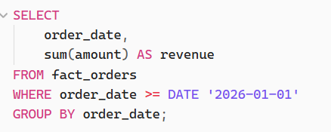
Что хорошо распараллеливается
Каждый сегмент может:
прочитать свою часть fact_orders;
применить фильтр;
посчитать локальную сумму по датам;
отправить наверх компактный частичный результат.
Хороший MPP-запрос старается делать тяжелую работу рядом с данными и передавать по сети как можно меньше.

Slide 22

Что MPP не обещает
Ускорению мешают:
неравномерное распределение данных;
пересылка больших таблиц по сети;
один последовательный участок плана;
недостаточная селективность фильтров;
слишком много мелких запросов;
нехватка памяти и spill на диск;
конкуренция тяжелых запросов за ресурсы.

Slide 23
Распределение, skew
и движение данных в Greenplum

Slide 24
Ключ распределения
Хороший ключ распределения
CREATE TABLE fact_orders (
order_id bigint,
customer_id bigint,
order_date date,
status text,
amount numeric(18, 2)
)
DISTRIBUTED BY (customer_id);
имеет много разных значений;
распределяет строки примерно равномерно;
часто участвует в JOIN больших таблиц;
не содержит много NULL;
не создаёт несколько «тяжёлых» значений.
Плохой кандидат:
status
completed
82%
Заказы одного customer_id всегда попадают на один и тот же сегмент.
Три значения не разложить равномерно по десяткам сегментов.
cancelled
10%
new
8%
Notes:
Большая таблица физически делится между сегментами. Для hash distribution Greenplum вычисляет хеш ключа и определяет, на каком сегменте хранить строку. DISTRIBUTED BY (customer_id) означает: заказы одного customer_id попадают на определённый сегмент согласно хешу.
Плохой кандидат — status: три значения невозможно равномерно разложить по десяткам сегментов. Более того, один статус содержит почти все строки.

Slide 25
Data skew
Data skew — неравномерное распределение данных или вычислительной работы.
Равномерно
- - - финиш запроса
Перекос
- - - финиш запроса
70%
25%
24%
26%
25%
10%
11%
9%
S1
S2
S3
S4
S1
S2
S3
S4
MPP-запрос заканчивается, когда закончил самый медленный сегмент. Если один сегмент обрабатывает 70% строк, остальные почти ничего не ускоряют.
!
Notes:
Data skew — неравномерное распределение данных или вычислительной работы.
MPP-запрос заканчивается тогда, когда закончил самый медленный сегмент. Если один сегмент обрабатывает 70% строк, остальные почти ничего не ускоряют. Вернуться к аналогии с коробками чеков: если одному человеку досталось 70 коробок, остальные будут ждать его.

Slide 26
Демо: как строки лежат по сегментам
Равномерно
Перекос
SELECT
gp_segment_id,
count(*) AS rows_count
FROM fact_orders
GROUP BY gp_segment_id
ORDER BY gp_segment_id;
gp_segment_id | rows_count
0 | 2 501 204
1 | 2 498 713
2 | 2 503 377
3 | 2 496 706
gp_segment_id | rows_count
0 | 7 004 118
1 | 998 532
2 | 1 101 437
3 | 895 913
1
Сначала — таблица с почти одинаковыми значениями.
пример вывода
2
Затем — намеренно перекошенная таблица.
Среднее — 2,5 млн строк на сегмент в обоих случаях. Но запрос ждёт самый загруженный сегмент: во втором случае это 7 млн строк.
!
Notes:
ДЕМО 1 / Демонстрация B. Сначала показать почти одинаковые значения. Затем — намеренно перекошенную таблицу.
Нужны две таблицы или два заранее сохранённых результата. Показать, что среднее число строк ничего не говорит о самом медленном сегменте.
Цифры на слайде — пример вывода; заменить на результаты вашего стенда.

Slide 27
Co-located join
fact_orders и customer_events распределены по customer_id.
Строки одного клиента уже лежат на одном сегменте — каждый сегмент соединяет свою часть локально.
Segment 1
Segment 2
Segment 3
orders
клиенты 1, 4
orders
клиенты 2, 5
orders
клиенты 3, 6
events
клиенты 1, 4
events
клиенты 2, 5
events
клиенты 3, 6
SELECT ...
FROM fact_orders o
JOIN customer_events e
ON e.customer_id = o.customer_id;
JOIN
на месте
JOIN
на месте
JOIN
на месте
Сеть не нужна: данные уже рядом друг с другом.
!
Notes:
Пусть fact_orders и большая таблица customer_events распределены по customer_id. Строки одного клиента уже находятся на одном сегменте. Каждый сегмент может выполнить свою часть соединения локально. Это хороший сценарий.

Slide 28
Motion: цена сети
Если таблицы распределены по разным ключам, совпадающие строки могут лежать на разных сегментах. Перед JOIN данные придётся переместить.
Redistribute Motion
Broadcast Motion
Gather Motion
строки перераспределяются по новому хешу
небольшая таблица копируется на все сегменты
результаты собираются в одной точке
S1
S2
S3
T
S1
S2
S3
S1
S2
S3
S1
S2
S3
Coordinator
Notes:
Если таблицы распределены по разным ключам, совпадающие строки могут оказаться на разных сегментах. Перед JOIN системе придётся переместить данные.
Достаточно знать три идеи: Redistribute, Broadcast и Gather Motion.

Slide 29
Локальный JOIN и Motion
Ключи совпадают
Ключи не совпадают
orders
DISTRIBUTED BY customer_id
events
DISTRIBUTED BY customer_id
orders
DISTRIBUTED BY customer_id
payments
DISTRIBUTED BY payment_id
Redistribute Motion
передача по сети
Локальный JOIN
по customer_id
JOIN
по order_id
Мало написать логически правильный JOIN — нужно понимать, где физически лежат соединяемые строки.
!
Notes:
Слева: обе таблицы распределены по customer_id и соединяются по customer_id — JOIN выполняется локально. Справа: orders распределена по customer_id, payments — по payment_id, а соединяем по order_id. Совпадающие строки лежат на разных сегментах, поэтому перед JOIN нужен Redistribute Motion — передача по сети.
Практическое правило: в распределённой базе недостаточно написать логически правильный JOIN. Нужно понимать, где физически находятся соединяемые строки.

Slide 30
Distribution и partitioning — не одно и то же
Distribution
делит строки между сегментами ради параллельной обработки.
Segment 1
Segment 2
Segment 3
Segment 4
Январь
пропуск
пропуск
пропуск
пропуск
Февраль
пропуск
пропуск
пропуск
пропуск
Partitioning
делит таблицу, например по месяцам: не читать лишние диапазоны и проще обслуживать историю.
Март
читаем
читаем
читаем
читаем
Апрель
пропуск
пропуск
пропуск
пропуск
DISTRIBUTED BY (customer_id)
PARTITION BY RANGE (order_date)
(START (date '2026-01-01') ... EVERY (INTERVAL '1 month'));
Запрос за март: работают все сегменты, но каждый читает только партицию марта.
Notes:
Студенты часто путают. Distribution делит строки между сегментами ради параллельной обработки. Partitioning логически делит таблицу внутри всей системы, например по месяцам, чтобы не читать ненужные диапазоны и проще обслуживать историю.
Таблица может одновременно распределяться по customer_id и партиционироваться по order_date. На схеме: запрос за март читают все сегменты параллельно, но каждый — только партицию марта.

Slide 31
Мини-вывод по Greenplum
Greenplum хорошо подходит, когда:
✓
нужен центральный DWH с большими таблицами;
Менее естественен
как backend-база для тысяч коротких пользовательских транзакций.
MPP-кластер раскрывается на тяжёлой аналитической работе, а не на запросах по одной строке.
✓
есть сложные SQL-запросы и большие JOIN;
✓
важна реляционная модель и PostgreSQL-подобный SQL;
✓
данные можно распределить между сегментами;
✓
загрузка и аналитика идут крупными порциями.
Notes:
Greenplum хорошо подходит, когда нужен центральный DWH с большими таблицами, сложные SQL-запросы и большие JOIN, знакомая реляционная модель и PostgreSQL-подобный SQL, данные можно распределить между сегментами, загрузка и аналитика идут крупными порциями.
Он менее естественен как backend-база для тысяч коротких пользовательских транзакций.

Slide 32
ClickHouse:
почему колонки, части
и гранулы работают быстро
Notes:
00:57–01:13. ClickHouse: колонки, parts, гранулы и разреженный индекс.

Slide 33
Сценарий: поток событий магазина
page_view
product_view
add_to_cart
checkout_started
purchase
Как приходят данные
событий очень много
в основном добавляются (append)
почти не меняются
Что постоянно спрашивают
количество и уникальных пользователей
квантили задержек
воронки за временные диапазоны
Естественный профиль ClickHouse: большой append-поток и быстрые аналитические запросы.
!
Notes:
Интернет-магазин пишет поток событий: page_view, product_view, add_to_cart, checkout_started, purchase. Событий много, они в основном добавляются, а запросы постоянно считают количество, уникальных пользователей, квантили задержек и воронки за временные диапазоны. Это естественный профиль ClickHouse.

Slide 34
Запрос читает 4 колонки из 50
Таблица events: 50 колонок
SELECT
toStartOfMinute(event_time) AS minute,
event_type,
uniqExact(user_id) AS users,
count() AS events
FROM events
WHERE shop_id = 17
AND event_time >= now() - INTERVAL 15 MINUTE
GROUP BY minute, event_type
ORDER BY minute, event_type;
читаем: event_time, shop_id, user_id, event_type
не читаем вообще: 46 колонок
Похожие значения одного типа хорошо сжимаются и обрабатываются блоками.
Notes:
Таблица может содержать 50 колонок, но запрос использует четыре. Колоночное хранение позволяет не читать остальные 46. Одинаковые типы и близкие значения хорошо сжимаются, а операции выполняются над блоками значений.

Slide 35
MergeTree в одной схеме
ENGINE = MergeTree
задаёт основную механику хранения
CREATE TABLE events
(
event_time DateTime,
shop_id UInt32,
user_id UInt64,
event_type LowCardinality(String),
product_id UInt64,
amount Decimal(18, 2)
)
ENGINE = MergeTree
PARTITION BY toYYYYMM(event_time)
ORDER BY (shop_id, event_time, event_type);
1
PARTITION BY
крупные независимые части: жизненный цикл данных и отсечение диапазонов
2
ORDER BY
физическая сортировка внутри parts — главный инструмент ускорения фильтров
3
ORDER BY в ClickHouse — не украшение результата, а решение о физическом устройстве таблицы.
!
Notes:
Не нужно объяснять все table engines. Для первой встречи достаточно базового MergeTree.
ENGINE = MergeTree задаёт основную механику хранения. PARTITION BY делит данные на крупные независимые части для управления жизненным циклом и отсечения диапазонов. ORDER BY определяет физическую сортировку внутри parts и является главным инструментом ускорения типичных фильтров.

Slide 36
Parts и фоновые merges
Каждая пакетная вставка создаёт новую immutable part. Позже фоновые процессы объединяют мелкие parts в крупные.
INSERT batch 1
Part 1
sorted + compressed
Larger part
sorted + compressed
Background
merge
INSERT batch 2
Part 2
sorted + compressed
INSERT batch 3
Part 3
sorted + compressed
1. ClickHouse любит вставки пакетами
2. Тысячи крошечных вставок
создают слишком много parts и лишнюю работу по слиянию
Notes:
Каждая пакетная вставка создаёт новую immutable part. Внутри неё строки отсортированы по ключу ORDER BY, а данные колонок сжаты. Позже фоновые процессы объединяют мелкие parts в более крупные.
Демонстрация E (если окружение позволяет): показать system.parts после нескольких крупных batch insert и после множества маленьких insert. Можно принести заранее подготовленный скриншот.

Slide 37
Гранулы и разреженный индекс
Внутри part строки разбиты на гранулы.
Разреженный индекс хранит отметки только для границ гранул, а не для каждой строки.
Индекс (отметки)
Гранулы
shop 1, 09:00
granule 1: shop 1, 09:00 … shop 1, 09:20
пропускаем
shop 1, 09:20
granule 2: shop 1, 09:20 … shop 1, 09:40
пропускаем
ORDER BY (shop_id, event_time)
WHERE shop_id = 2
AND event_time >= 09:10
shop 1, 09:40
granule 3: shop 1, 09:40 … shop 2, 09:05
пропускаем
shop 2, 09:05
granule 4: shop 2, 09:05 … shop 2, 09:25
читаем
…
ClickHouse не хранит указатель на каждую строку, как B-tree: он дёшево отбрасывает большие куски данных и быстро сканирует оставшиеся колонки.
!
Notes:
Внутри part строки разбиты на гранулы. Разреженный индекс хранит отметки не для каждой строки, а для границ гранул. Если данные отсортированы по (shop_id, event_time, event_type), запрос по конкретному магазину и диапазону времени может быстро определить, какие гранулы потенциально подходят, и пропустить остальные.
Отличие от B-tree: ClickHouse не пытается хранить точный указатель на каждую строку. Он дёшево отбрасывает большие куски данных, после чего очень быстро сканирует оставшиеся колонки.
Для справки: по умолчанию гранула — 8192 строки (index_granularity).

Slide 38
Почему важен порядок полей в ORDER BY
Данные отсортированы по (shop_id, event_time):
Ключ проектируют от запросов:
какие фильтры встречаются почти всегда;
какие поля сильнее сужают чтение;
в каком порядке их применяют;
как приходят данные и сколько уникальных значений у полей.
shop 1: 09:00 → 23:59
shop 2: 09:00 → 23:59
shop 3: 09:00 → 23:59
WHERE shop_id = 2 AND event_time ≥ 10:00
один непрерывный диапазон — читаем мало
WHERE event_time BETWEEN 10:00 AND 10:15
Универсального ORDER BY нет.
кусочки в каждом магазине — индекс помогает хуже
!
Notes:
Ключ (shop_id, event_time) хорош, если почти все запросы сначала ограничивают магазин, затем время. Запрос только по event_time может использовать такую сортировку хуже: значения времени перемежаются между магазинами на уровне всего набора.
Ключ надо проектировать от основных запросов. Универсального ORDER BY для всех запросов нет.

Slide 39
Когда ClickHouse особенно быстр
запрос читает немного колонок из широкой таблицы
история событий в основном неизменяема
✓
✓
фильтр согласован с ключом сортировки
модель подготовлена под известные аналитические сценарии
✓
✓
нужно агрегировать много строк
для частых запросов есть материализованные представления или предагрегации
✓
✓
данные добавляются крупными блоками
✓
Notes:
Когда ClickHouse особенно быстр — 7 признаков подходящей нагрузки.

Slide 40
Демо: сколько данных читает запрос
Запрос A
Запрос B
SELECT *
FROM events
WHERE event_time >= today() - 7;
SELECT event_type, count()
FROM events
WHERE shop_id = 17
AND event_time >= today() - 7
GROUP BY event_type;
read_rows
read_bytes
elapsed
read_rows
read_bytes
elapsed
все колонки + огромный результат
3 колонки, фильтр по префиксу ORDER BY
Почему SELECT * читает больше и работает медленнее?
?
Notes:
ДЕМО 2 / Демонстрация D. Выполнить два запроса на одной широкой таблице. Показать не только время, но и read_rows / read_bytes в интерфейсе клиента. Обсудить, почему SELECT * заставляет читать больше колонок и передавать огромный результат.
Если есть время: сравнить фильтр по ключу сортировки и фильтр по полю, не согласованному с ключом сортировки.

Slide 41
Когда ClickHouse
медленный или неудобный
Notes:
01:13–01:21. Не превращать этот блок в список запретов. Формулировать через несоответствие архитектуре.

Slide 42
Где нагрузка не совпадает с архитектурой
1
Одна широкая строка по случайному ID
2
Постоянно менять отдельные строки
3
Много крошечных вставок
SELECT *
FROM users
WHERE user_id = 123456789;
UPDATE orders
SET delivery_address = '...'
WHERE order_id = 9001;
INSERT 1 row
INSERT 1 row
... тысячи раз в секунду
Если user_id не согласован с ключом сортировки, данные не отбросить. Для point query естественнее OLTP с точным B-tree.
Immutable parts лучше подходят для append и пакетных изменений. Для потока изменений — версионирование строк, например ReplacingMergeTree.
Каждая вставка создаёт part. Обычно события буферизуют и вставляют batch-ами.
Notes:
1. Если user_id не согласован с ключом сортировки, ClickHouse не сможет эффективно отбросить данные. Даже при хорошем ключе классическая OLTP-база с точным B-tree lookup часто естественнее для point query.
2. ClickHouse развивает поддержку UPDATE и DELETE, но физическая модель immutable parts лучше совпадает с append и пакетными изменениями. Для потока изменений часто применяют версионирование строк и ReplacingMergeTree — но это отдельная модель данных.
3. Каждая вставка создаёт part. Большое число мелких parts увеличивает накладные расходы. Обычно события буферизуют и вставляют batch-ами.

Slide 43
Где нагрузка не совпадает с архитектурой
4
Запрашивать все колонки без нужды
5
Выбрать ORDER BY, не зная запросов
6
Единственный источник истины для заказа
SELECT * убирает главное преимущество колонок — читать только нужные столбцы. Плюс стоимость распаковки, сборки и передачи результата.
Таблица отсортирована по event_id, а фильтруют по shop_id и event_time → читаем намного больше гранул.
Заказу нужны транзакции и конкурентные обновления. Source of truth — в OLTP, ClickHouse — аналитическая копия.
Это не список запретов: каждый пункт — несоответствие формы нагрузки архитектуре ClickHouse.
!
Notes:
4. SELECT * убирает важное преимущество колоночного хранения: возможность читать только необходимые столбцы. Кроме чтения, появляется стоимость распаковки, сборки и передачи результата.
5. Если таблица отсортирована по event_id, а почти все запросы фильтруют shop_id и event_time, база будет читать намного больше гранул.
6. Оформление заказа требует транзакционных гарантий, конкурентных обновлений и удобной работы с единичными объектами. ClickHouse лучше использовать как аналитическую копию, а source of truth оставить в OLTP-системе.

Slide 44
Как выбрать СУБД
под задачу
Notes:
01:21–01:27. Сначала вопросы, потом продукт.

Slide 45
Сначала вопросы, потом продукт
1
2
3
Какие операции преобладают: point query, scan, JOIN, агрегация?
Сколько строк и колонок читает типичный запрос?
Как поступают данные: транзакциями, batch-ами или потоком?
4
5
6
Часто ли обновляются и удаляются отдельные строки?
Нужна ли строгая транзакционная согласованность?
Какая допустимая задержка ответа и свежесть данных?
7
8
9
Нужны ли сложные JOIN между большими таблицами?
Какие запросы наиболее критичны для бизнеса?
Как система будет расти и кто будет её сопровождать?
Notes:
Перед выбором СУБД ответить на девять вопросов. Название продукта — последний шаг.

Slide 46
Учебная матрица выбора
Задача | Разумный первый кандидат | Почему
Корзина, заказ, платёж, остаток | PostgreSQL / MySQL | Транзакции, point lookup, частые изменения
Корпоративное хранилище, тяжёлые JOIN, витрины | Greenplum | MPP, распределённый SQL, большие таблицы
События, логи, метрики, быстрый дашборд | ClickHouse | Колоночные scan и агрегации, append-нагрузка
Маленький продукт без большой нагрузки | Часто PostgreSQL | Простота важнее преждевременного усложнения
Это не рейтинг и не запрет, а стартовая гипотеза. Её проверяют на реальных данных и запросах.
!
Notes:
Оговорить: это не универсальный рейтинг и не запрет на другие сценарии. Это стартовая гипотеза, которую проверяют на реальных данных и запросах.

Slide 47
Не «или», а «и»
PostgreSQL
заказы и платежи
CDC / ETL
Greenplum
DWH и отчётность
Регламентная
отчётность
Интернет-магазин
CDC
Поток событий
ClickHouse
оперативная аналитика
Live dashboards
Polyglot persistence — разные системы хранения для разных задач.
!
Notes:
Зрелая платформа часто выглядит так. Это называется polyglot persistence: разные системы хранения используются для разных задач.

Slide 48
У polyglot persistence есть цена
больше компонентов
синхронизация и доставка изменений
дублирование данных
мониторинг
схемы и миграции
расхождения между системами
больше компетенций у команды
Не добавлять СУБД «на всякий случай»
Новую систему добавляют, когда текущая измеримо не справляется с важной нагрузкой или новая архитектура заметно упрощает задачу.
Notes:
Предупредить о цене. Поэтому не надо добавлять новую СУБД «на всякий случай». Её добавляют, когда текущая система измеримо не справляется с важной нагрузкой или новая архитектура заметно упрощает задачу.

Slide 49
Три кейса для голосования
Кейс 1
Кейс 2
Кейс 3
Маркетплейс оформляет 2000 заказов в секунду. Нужно менять остатки и не допускать двойной продажи.
Каждую ночь пересчитывать прибыль по товарам, поставщикам и регионам за пять лет, соединяя несколько больших фактов.
Миллионы событий в минуту. Команда смотрит воронку за последние 30 минут с обновлением в несколько секунд.
?
?
?
Notes:
Голосование: для каждого кейса выбрать систему.

Slide 50
Три кейса для голосования
Кейс 1
Кейс 2
Кейс 3
Маркетплейс оформляет 2000 заказов в секунду. Нужно менять остатки и не допускать двойной продажи.
Каждую ночь пересчитывать прибыль по товарам, поставщикам и регионам за пять лет, соединяя несколько больших фактов.
Миллионы событий в минуту. Команда смотрит воронку за последние 30 минут с обновлением в несколько секунд.
OLTP-система
Greenplum и ClickHouse — не первый кандидат.
MPP DWH
например, Greenplum
ClickHouse
естественный кандидат
Notes:
Кейс 1 — OLTP-система. Кейс 2 — MPP DWH, например Greenplum. Кейс 3 — ClickHouse выглядит естественным кандидатом.

Slide 51
Итоги
и контрольные вопросы
Notes:
01:27–01:30.

Slide 52
Пять тезисов на завершение
1
OLTP оптимизирует короткие конкурентные транзакции; OLAP — чтение и агрегацию больших массивов.
2
Колоночное хранение быстро не само по себе: оно уменьшает чтение, улучшает сжатие и обработку блоков.
3
Greenplum масштабирует аналитику между сегментами, но требует думать о distribution, skew и Motion.
4
ClickHouse раскрывается на append-данных, выборке немногих колонок и фильтрах по ORDER BY.
5
Выбор начинается с workload. В одной платформе могут жить OLTP-база, Greenplum и ClickHouse.
Notes:
Пять тезисов на завершение.

Slide 53
Когда говорят эта база быстрая,
дата-инженер задаёт два вопроса:
«На каком запросе?»
«Как физически лежат данные?»
Notes:
Финальная фраза лекции.

Slide 54
Быстрая проверка понимания
1
Чем OLTP отличается от OLAP на уровне запросов?
6
Почему ClickHouse не читает все колонки для sum(amount)?
2
Почему аналитический запрос опасно запускать на production OLTP-базе?
7
Что задаёт ORDER BY в MergeTree?
3
Как coordinator и segments делят работу в Greenplum?
8
Почему ClickHouse лучше загружать batch-ами?
4
Что такое data skew?
9
Когда PostgreSQL будет проще и лучше обеих аналитических систем?
5
Почему JOIN может вызвать передачу данных между сегментами?
Notes:
Быстрая проверка понимания. Можно задать 3–4 вопроса выборочно.

Slide 55
Сегодня за рамками
MVCC и уровни изоляции
Теорема CAP
Полный синтаксис хранения в Greenplum
Зеркала и восстановление сегментов
Все операторы плана Greenplum
Глубокая настройка ORCA
Кластер ClickHouse: шарды и реплики
ClickHouse Keeper
Полный каталог движков таблиц
Summing-, Aggregating-, CollapsingMergeTree
Projections, dictionaries, skip indexes
Мутации, FINAL и дедупликация
Сегодня нужна базовая физическая интуиция. Без неё подробности превращаются в набор терминов.
!
Notes:
Можно назвать эти темы и сказать, что сегодня нужна базовая физическая интуиция. Подробности без этой интуиции превращаются в набор терминов.

Slide 56
Мини-задачи
для практики
Notes:
Запасные вопросы и мини-задачи.

Slide 57
Задача 1: ключ распределения Greenplum
Какой ключ распределения выбрать?
orders(
order_id,
customer_id,
shop_id,
status,
created_at,
amount
)
status
created_at::date
order_id
customer_id
random distribution
?
Обоснуйте выбор: от чего он зависит?
Notes:
Задача 1. Попросить выбрать ключ распределения и обосновать. Ответ — на следующем слайде.

Slide 58
Задача 1: разбор
Кандидат | Оценка
status | четыре значения, сильный перекос
created_at::date | заказов по дням разное количество
order_id | высокая кардинальность и равномерность
customer_id | полезен для JOIN по клиенту, но проверить крупных клиентов
random distribution | равномерно, но без co-located JOIN
Без workload ответа нет
Большие JOIN идут по customer_id → он сильный кандидат.
Важнее равномерность, а JOIN по клиенту редки → решение может быть другим.
Notes:
Правильного ответа без workload нет. Если основные большие JOIN идут по customer_id, он сильный кандидат. Если важнее равномерная загрузка и JOIN по клиенту редки, решение может быть другим.

Slide 59
Задача 2: ORDER BY в ClickHouse
Основные запросы
события конкретного магазина за период;
воронка магазина за день;
уникальные пользователи магазина по часам.
events(
event_time,
shop_id,
user_id,
event_type,
product_id
)
?
Какой ORDER BY выбрать?
Notes:
Задача 2. Попросить предложить ORDER BY под перечисленные запросы.

Slide 60
Задача 2: разбор
Хорошая стартовая гипотеза:
ORDER BY (shop_id, event_time, event_type)
Если главный запрос — история одного пользователя во всех магазинах, ключ придётся пересмотреть.
!
Физическая модель следует за запросами.
Notes:
Хорошая стартовая гипотеза: ORDER BY (shop_id, event_time, event_type). Если главный запрос системы — история одного пользователя во всех магазинах, ключ потребуется пересмотреть. Физическая модель следует за запросами.

Slide 61
Задача 3: найти неправильную архитектуру
Команда хранит заказы только в ClickHouse. При оформлении заказа она:
1
2
3
4
вставляет заказ
отдельным запросом меняет остаток
отдельным запросом пишет платёж
при сбое повторяет все три запроса
?
Какие риски вы видите?
Notes:
Задача 3. Попросить найти риски такой архитектуры.

Slide 62
Задача 3: разбор
!
частично выполненная бизнес-операция
Разумнее
оставить транзакционный контур в OLTP-базе, а изменения доставлять в ClickHouse для аналитики.
!
повторные вставки
!
гонки за последний товар
!
сложная дедупликация
!
неудобная работа с текущим состоянием
Notes:
Разумнее оставить транзакционный контур в OLTP-базе, а изменения доставлять в ClickHouse для аналитики.

Slide 63
Задача 4: Greenplum или ClickHouse?
Раз в сутки
20 млрд событий соединить с несколькими большими историческими справочниками и построить финансовую сверку.
Одновременно
нужен live-дашборд по последним десяти минутам.
?
Какую систему выбрать?
Notes:
Задача 4. Обсудить, одна система или две.

Slide 64
Задача 4: разбор
Возможно, нужны обе системы или разделение витрин.
Greenplum
сложная DWH-логика и большие JOIN
ClickHouse
оперативная событийная аналитика
Сначала проверить реальные запросы, SLA и стоимость поддержки.
!
Notes:
Сначала следует проверить реальные запросы, SLA и стоимость поддержки.

Slide 65
Спасибо за занятие!

